Slide 1


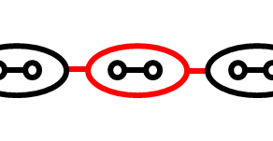

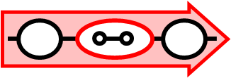

Testsoorten: het klassieke plaatje
IT testen
Acceptatietesten
Operations
Productie
Unittesten
Systeemtest
SIT
FAT
GAT
PAT
Doel
Codevalidatie en
-integratie, debugging.
Aantonen dat de applicatie als geheel correct werkt.
Technische integratie in de keten, incl. techn. foutsituaties.
Functionele acceptatie van de keten cf. specificaties.
Gebruikersacceptatie en aansluiting bij bedrijfsprocessen.
Is het technisch beheerbaar en exploiteerbaar.
Object
Softwaremodules
Applicatie
Technische Keten
Functionele Keten
Procesaansluiting
Exploitatie aspecten
Bugs, slecht onderhoudbare en instabiele code die niet aan normen voldoet.
Onvolledige invoercontroles, technische en functionele fouten.
Integratieproblemen, zowel goedpaden als foutpaden (uitval en excepties).
Problemen met functionaliteit en inregeling: producten en datacombinaties.
Problemen voor business/klant/beheer in aansluiting bij de werkprocessen.
SLA afspraken niet haalbaar, problemen met beschikbaarheid, performance, security.
Risicos
Wie?
Programmeur
Interne of externe IT leverancier op eigen omgeving.
IT leverancier samen met eigen technische specialisten.
Onafhankelijk project testteam.
Gebruikers en functioneel beheerders.
Technisch beheer en Operations.
Waar?
O
T
A
P
Op maat maken in MTP
Deze generieke aanpak is vetrekpunt voor een projectspecifieke teststrategie in het MTP.
Slimme combinaties
De fasering is niet rigide. Maak slimme combinaties of test ‘dakpansgewijs’, zeker voor beheer-releases.
Quality Gate SIT-AT
Als entry-criterium voor de FAT levert IT een werkende configuratie op A.
Zie ook kenniskaart QG ST-AT.
Regressietesten
Is net als security- en performancetesten geen testsoort maar een testvorm die in elke testsoort nodig kan zijn.
Productie Verificatie Test (PVT)
Testen in productie is soms nodig omdat niet alles in de A-omgeving gevalideerd kan worden.

